Slide 1
統計學習 Final report
組員: 吳亦振、張家豪、盧翰均、黃信恩、高聖翔

Slide 2
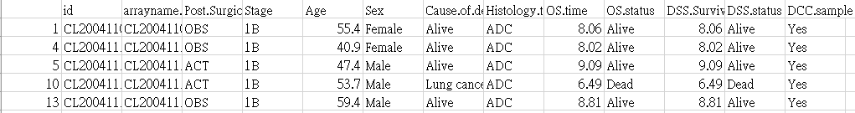
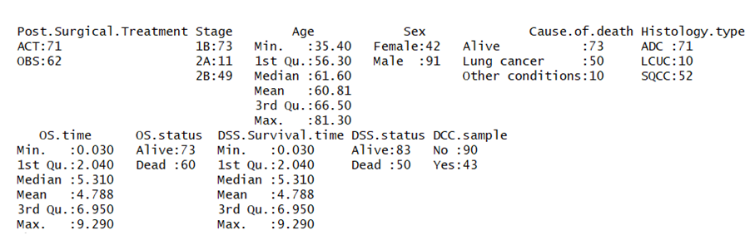
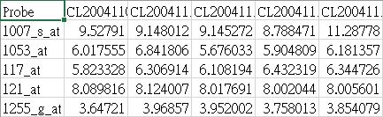
資料基本介紹
檔案:GSE14814_all_clin
病患的基本資料，包含:
受試者編號、治療方法、癌症階段、年齡、性別、死亡原因、肺癌類型、總存活時間、總存活狀態、疾病特定存活時間、疾病特定存活狀態。
Summary:
受試者編號
基因表現量
檔案:GSE14814_all_ex
基因編號

Slide 3
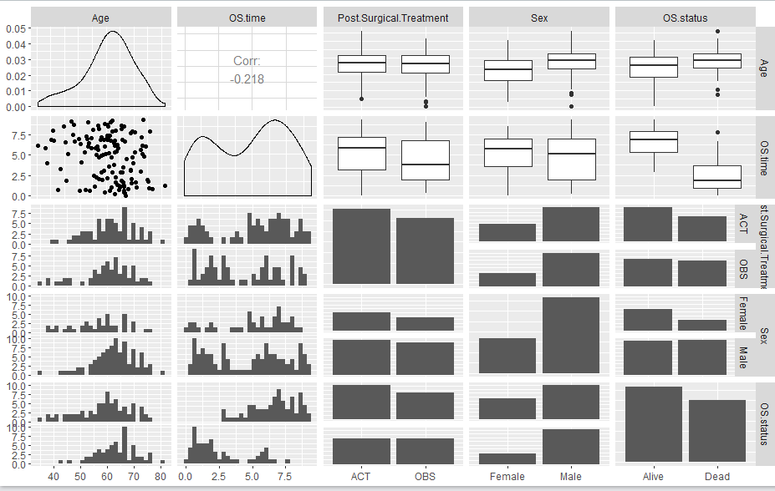
> ggpairs

Slide 4
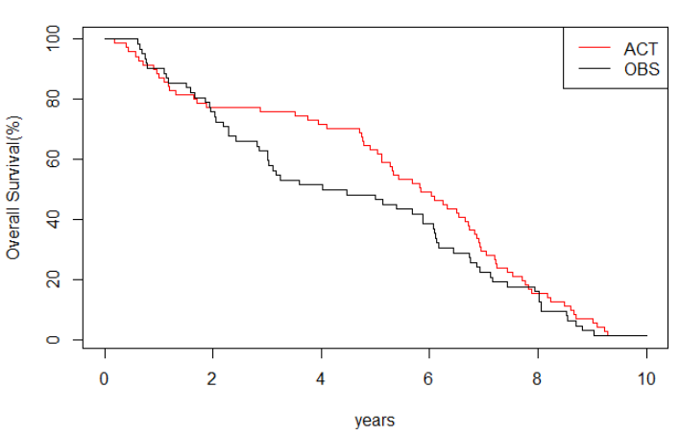
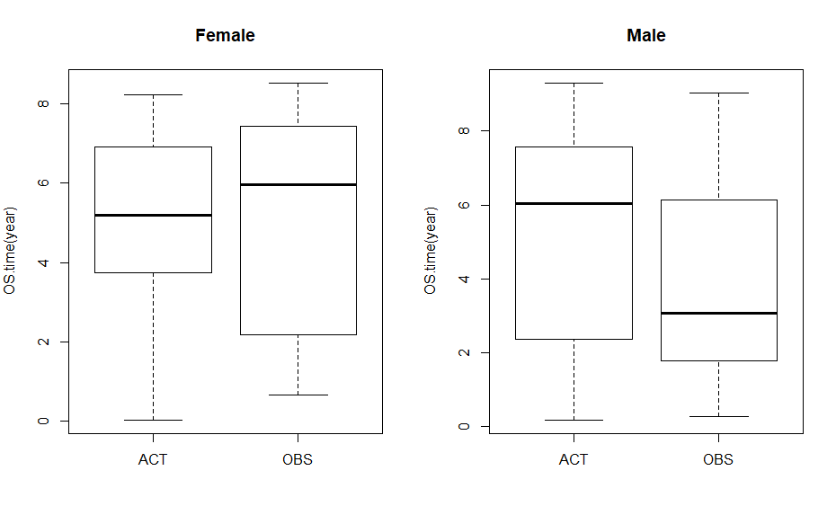
ACT、OBS 治療
分別的Overall Survial rate
ACT、OBS治療
對於男性或女性的OS.time

Slide 5
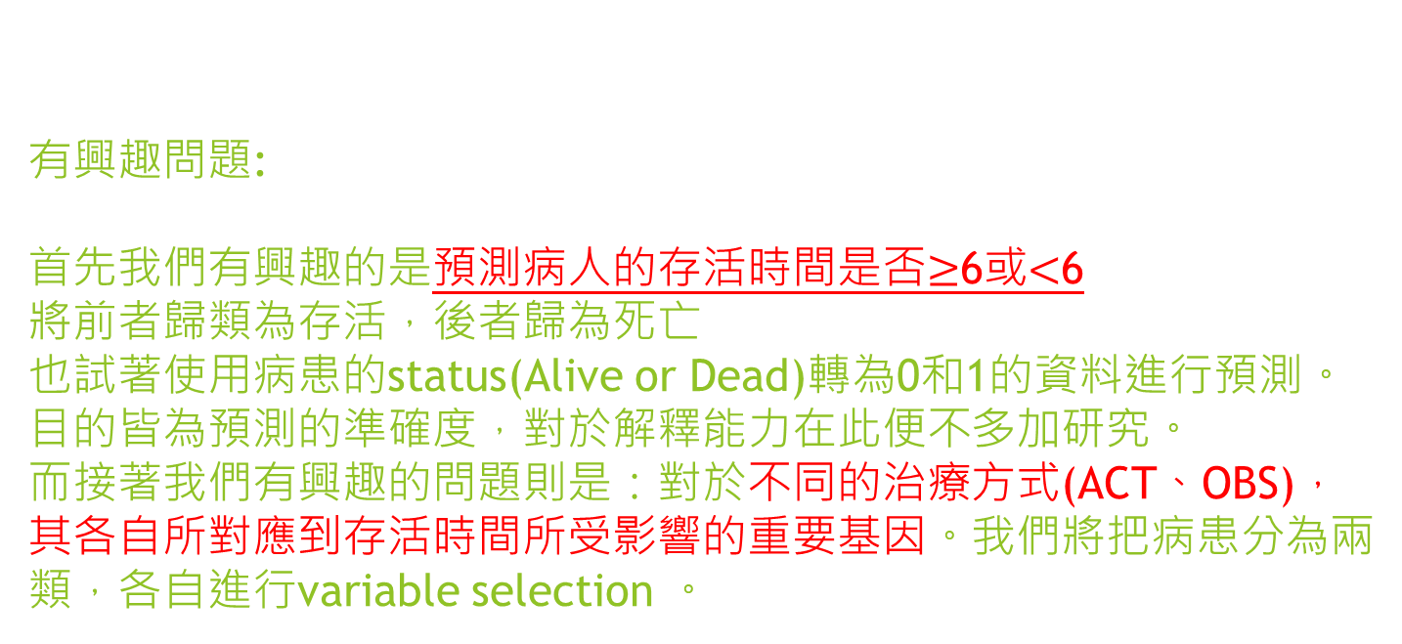
有興趣問題: 首先我們有興趣的是預測病人的存活時間是否$≥$6或$<$6 將前者歸類為存活，後者歸為死亡 也試著使用病患的status(Alive or Dead)轉為0和1的資料進行預測。目的皆為預測的準確度，對於解釋能力在此便不多加研究。 而接著我們有興趣的問題則是：對於不同的治療方式(ACT、OBS)，其各自所對應到存活時間所受影響的重要基因。我們將把病患分為兩類，各自進行variable selection 。

Slide 6
分析方法

Slide 7
有興趣 : 基因與存活時間 (O.S time)
1.判斷病患的存活時間是否會超過6年(分類)：
變數：特定基因(LASSO) + age + sex + stage + Histology type + Post Surgical Treatment
方法： KNN、tree、random forest
2.不同的治療方法(ACT、OBS)影響存活時間的基因是否不同
方法：分別對ACT、OBS用LASSO篩選基因

Slide 8
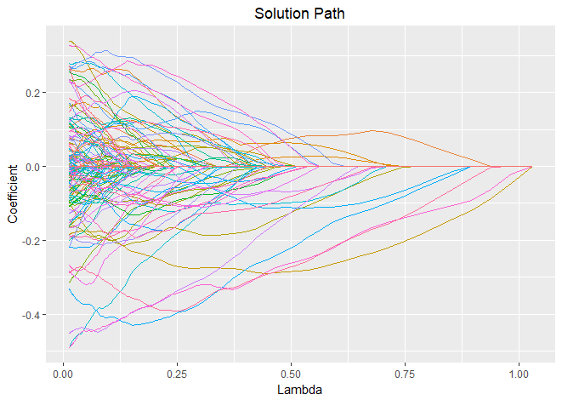
資料分析
response：O.S time
variable ：22215 gene
Method：LASSO

Slide 9
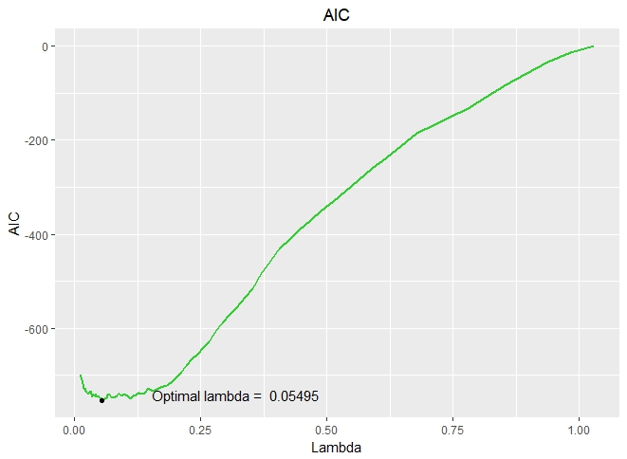
Model Selection(AIC)

Slide 10
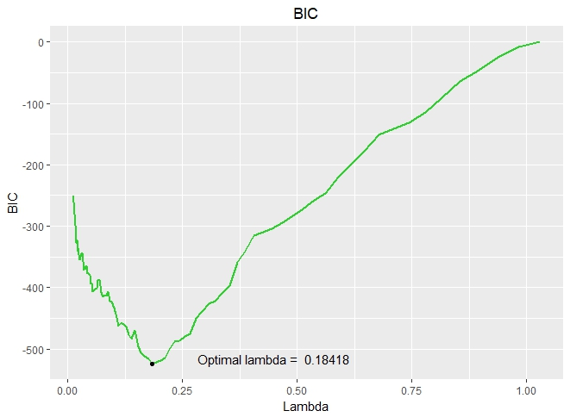
Model Selection(BIC)

Slide 11
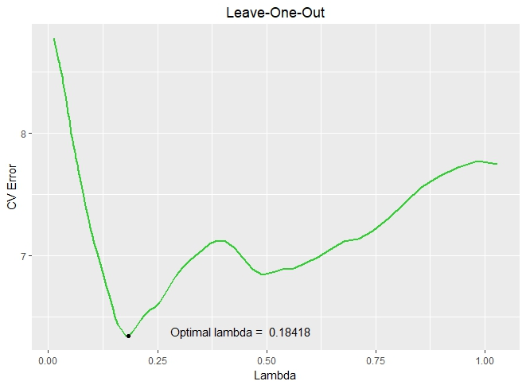
Model Selection(Leave-One-Out CV)

Slide 12
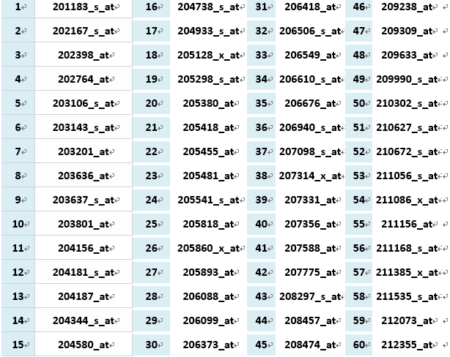
由AIC篩選出來的重要基因 (120個)

Slide 13
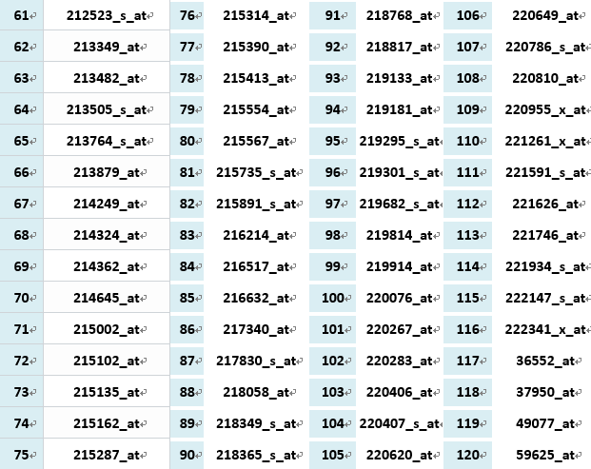
由AIC篩選出來的重要基因 (120個)

Slide 14
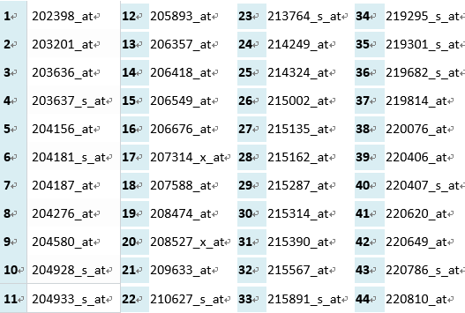
由BIC與Leave-One-Out篩選出來的重要基因 (68個)

Slide 15
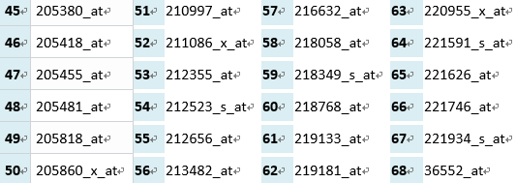
由BIC與Leave-One-Out篩選出來的重要基因 (68個)

Slide 16
預測病患存活時間是否超過6年
+ age + sex + stage + Histology type + Post Surgical Treatment
KNN、Tree、Random Forest
比較三種預測方法和兩組基因的估計準確度
{
基因(120)
基因(68)

Slide 17
KNN method
Training data：100筆
Testing data： 33筆
作100次KNN
每次隨機抽取100筆資料為Training data
 | 基因(120) | 基因(68)
k | 3 | 5
平均準確度 | 0.645 | 0.602

Slide 18
PREDICTION

Slide 19
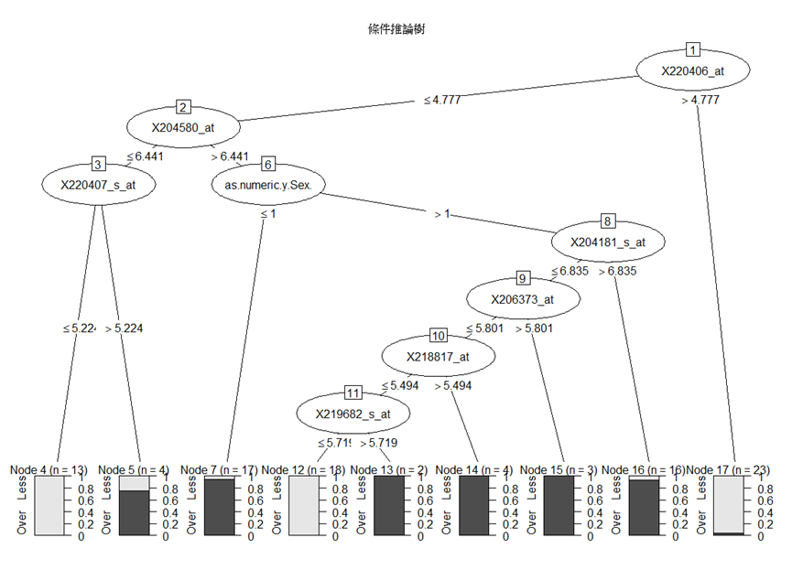
利用AIC, BIC, CV所估出之重要變數先做一個決策樹 AIC testing data準確率為= 0.5454545

Slide 20
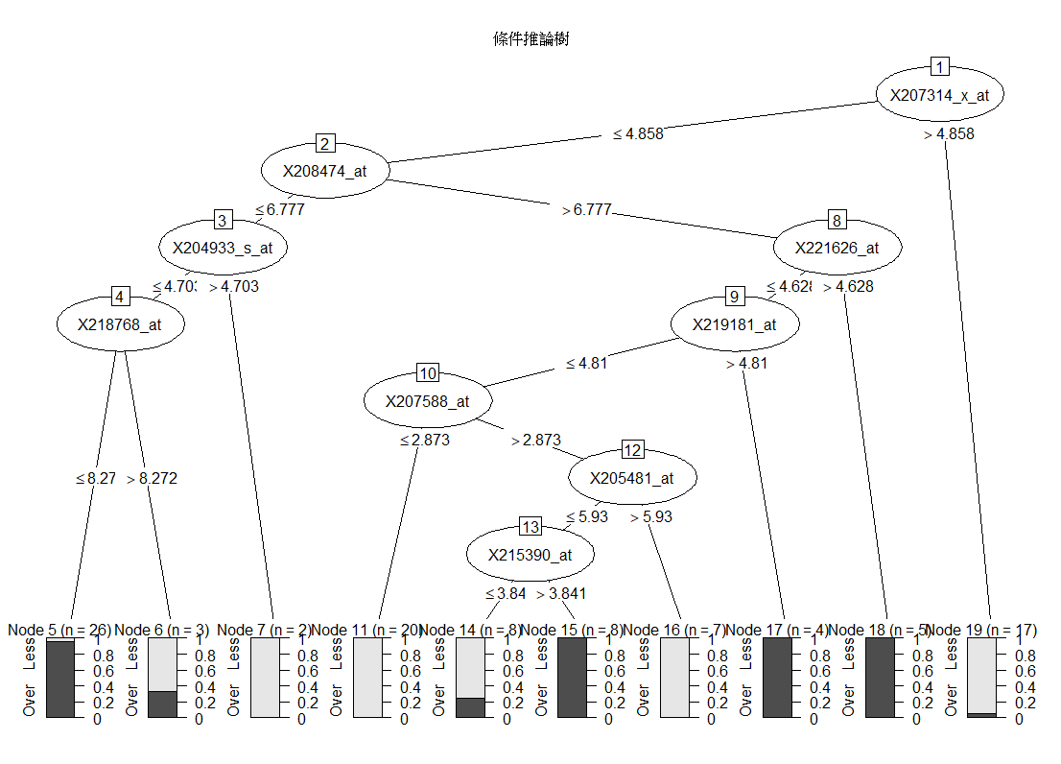
BIC testing data準確率為= 0.6969697

Slide 21
我們做100棵樹帶入隨機抽取的testing data所做出的準確率在平均，以降低準確率的隨機性準確率為AIC:0.6363636 BIC:0.6048485 。
testing data準確率 | AIC | BIC
Tree | 0.5454545 | 0.6969697
Tree (take average #100) | 0.6363636 | 0.6048485

Slide 22
我們先將AIC估出的重要變數做random forest，首先我們取ntree=1000，做出一個random forest testing data準確率為0.7575758
pred.gene
Less Over
Less 18 2
gene.test Over 6 7

Slide 23
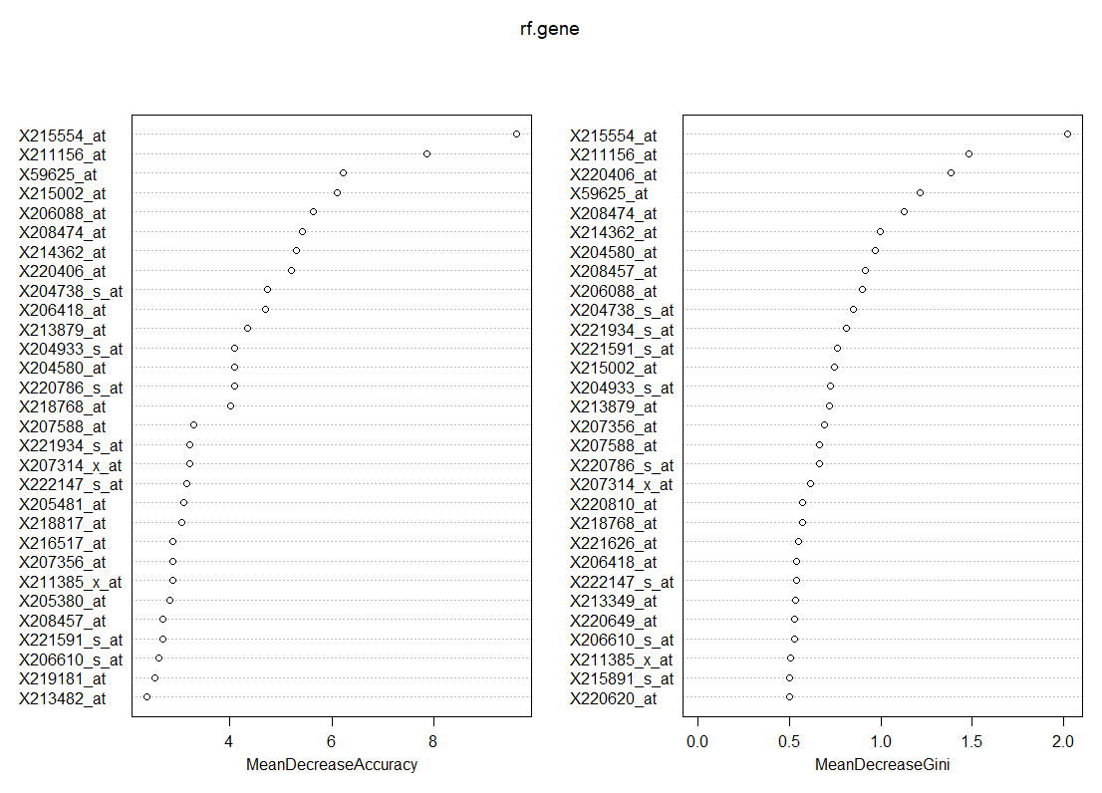
AIC找出的影響存活時間重要基因片段

Slide 24
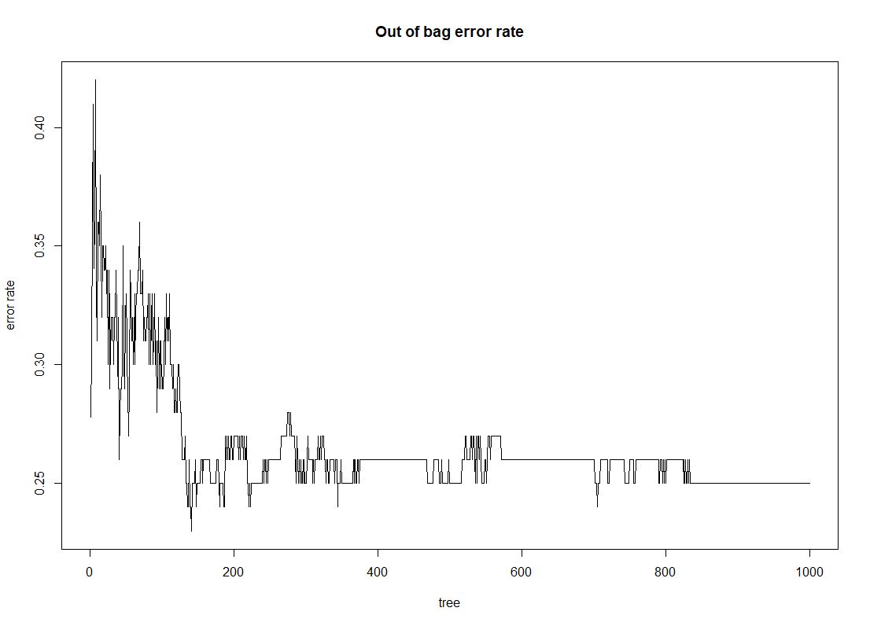

Slide 25
再將BIC估出的重要變數做random forest 首先我們取ntree=1000，做出一個random forest 準確率為0.7575758
pred.gene
Less Over
Less 17 1
gene.test Over 7 8

Slide 26
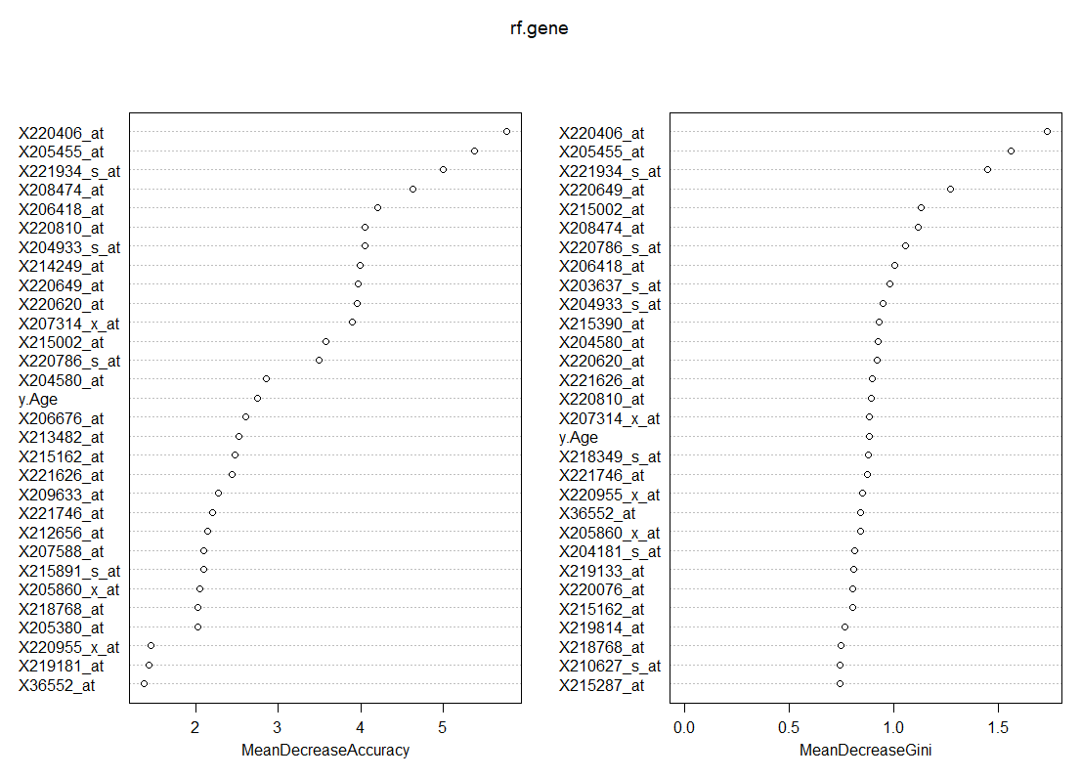
BIC找出的影響存活時間重要基因片段

Slide 27
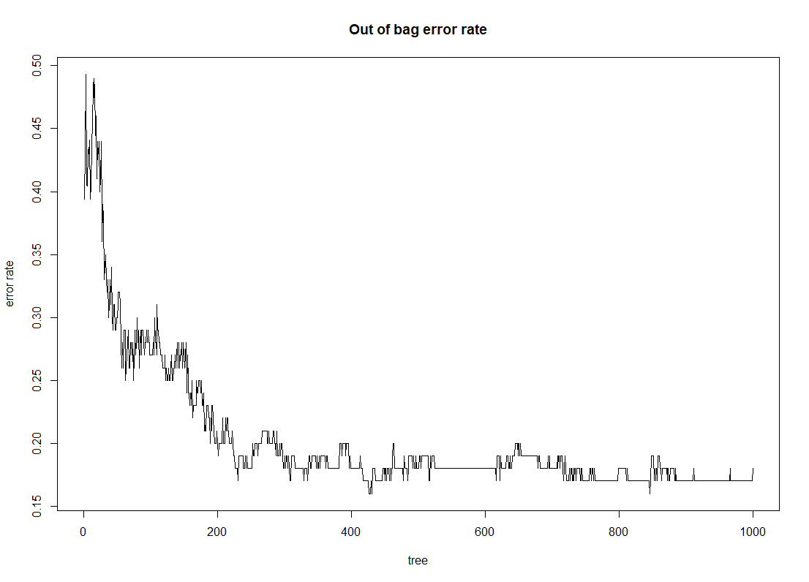

Slide 28
ACT & OBS

Slide 29
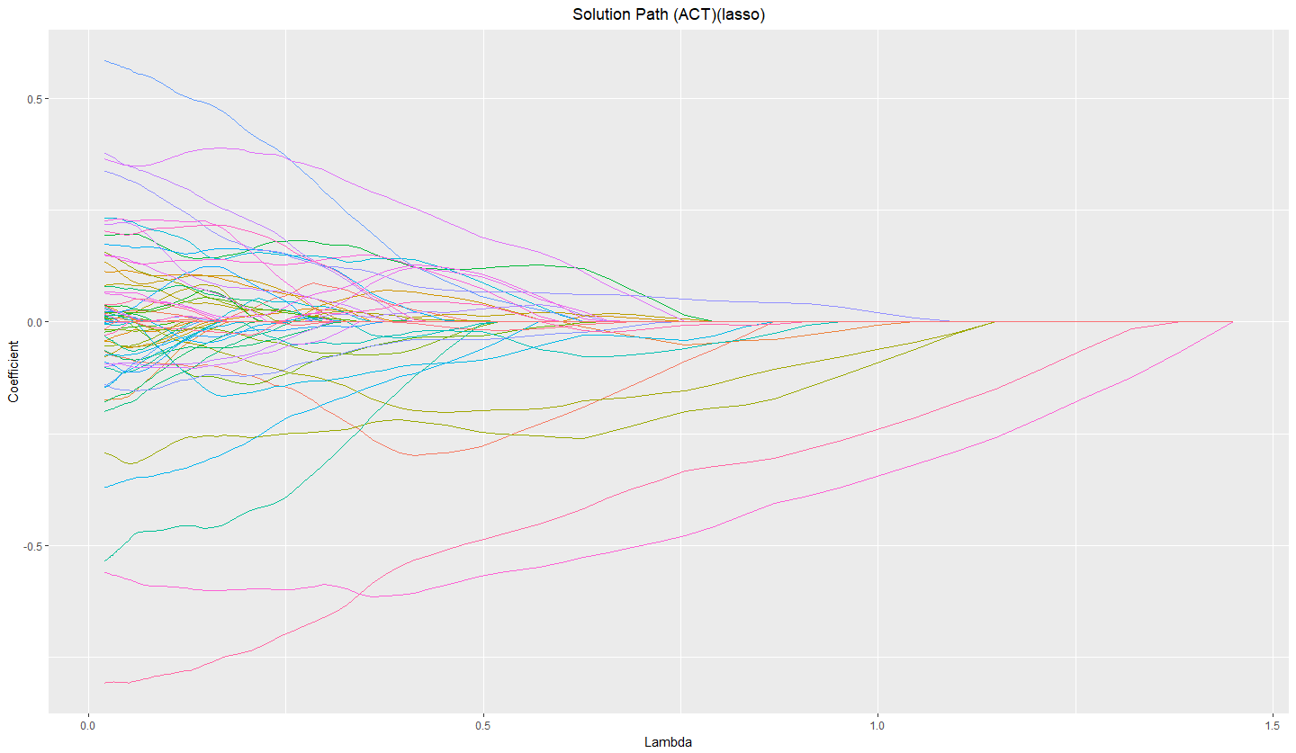
1.針對“ACT”的病患，利用Lasso找出Solution Path

Slide 30
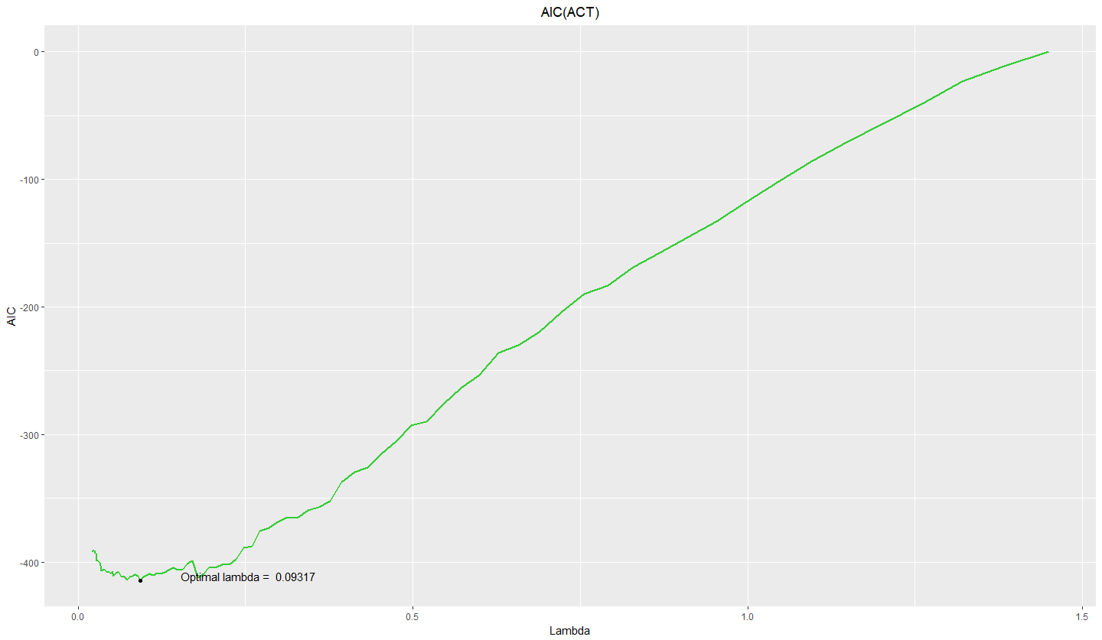
1.(a)使用AIC的方法，找出lambda

Slide 31
1.(a)使用AIC的方法，找出重要的基因片段
[1] "201966_at" "202044_at" "202780_at" "202794_at" "202985_s_at"
[6] "203450_at" "203730_s_at" "203998_s_at" "204580_at" "204875_s_at"
[11] "205455_at" "205874_at" "206308_at" "206762_at" "207016_s_at"
[16] "207314_x_at" "207588_at" "207732_s_at" "208527_x_at" "209398_at"
[21] "210023_s_at" "210255_at" "211168_s_at" "211504_x_at" "212252_at"
[26] "212355_at" "212758_s_at" "214290_s_at" "214293_at" "214436_at"
[31] "214794_at" "215002_at" "215195_at" "215891_s_at" "216396_s_at"
[36] "216907_x_at" "217175_at" "217482_at" "217513_at" "217544_at"
[41] "218640_s_at" "219048_at" "219669_at" "219670_at" "219700_at"
[46] "219734_at" "219836_at" "219872_at" "220049_s_at" "220209_at"
[51] "220354_at" "220406_at" "220407_s_at" "221408_x_at" "222064_s_at"
[56] "222196_at" "222269_at"

Slide 32
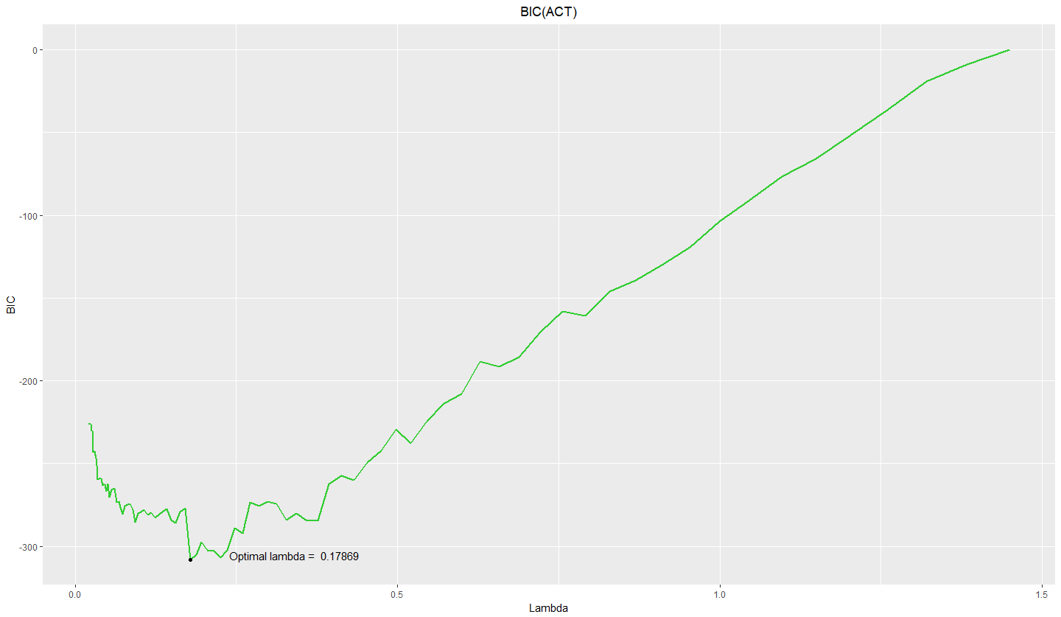
1.(b)使用BIC的方法，找出lambda

Slide 33
1.(b)使用BIC的方法，找出重要的基因片段
[1] "201032_at" "201966_at" "202884_s_at" "202985_s_at" "203730_s_at"
[6] "203998_s_at" "204580_at" "204875_s_at" "205455_at" "205874_at"
[11] "206308_at" "207016_s_at" "207314_x_at" "207588_at" "208527_x_at"
[16] "209398_at" "210023_s_at" "210255_at" "211168_s_at" "211504_x_at"
[21] "212355_at" "214106_s_at" "214290_s_at" "214436_at" "214794_at"
[26] "215002_at" "215195_at" "215891_s_at" "216396_s_at" "216907_x_at"
[31] "217482_at" "217544_at" "218640_s_at" "219048_at" "219669_at"
[36] "219670_at" "219700_at" "219734_at" "219836_at" "219872_at"
[41] "220209_at" "220354_at" "220406_at" "221408_x_at" "222064_s_at"
[46] "222269_at"

Slide 34
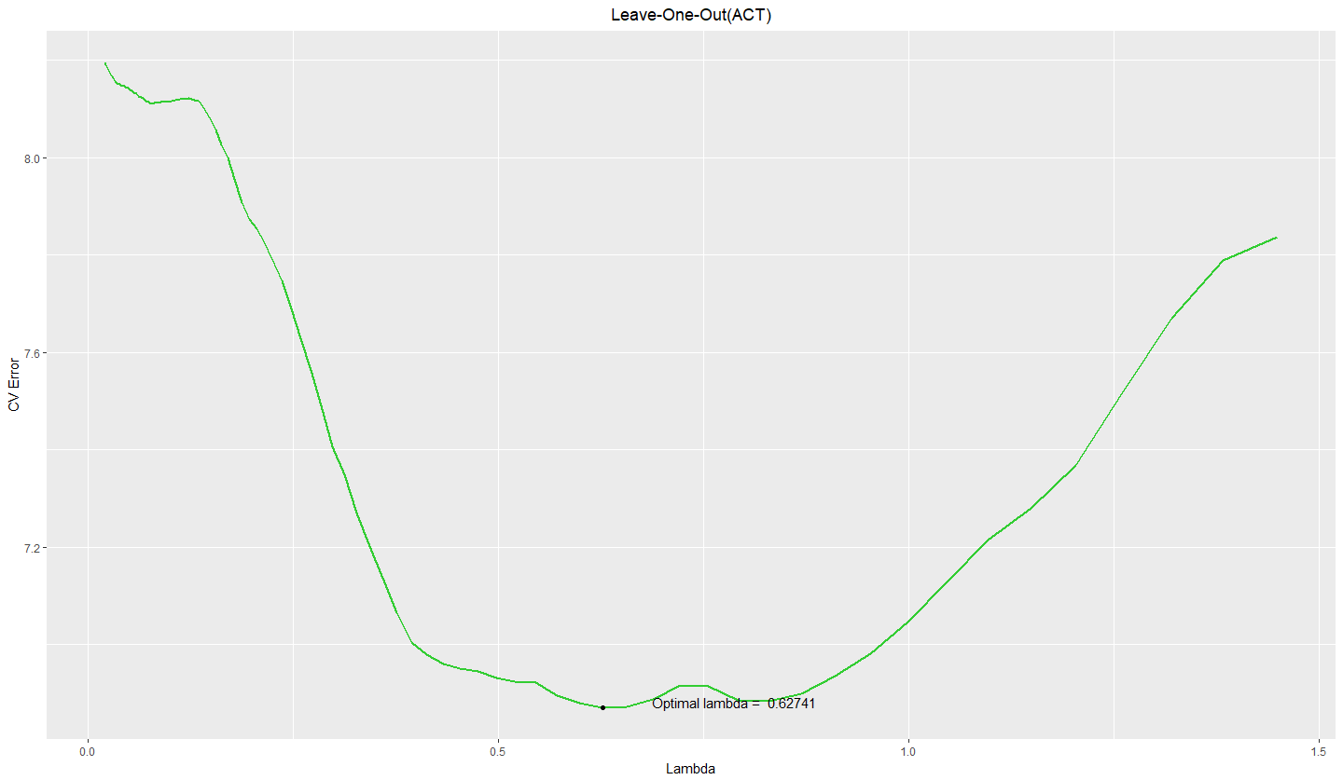
1.(c)使用CV的方法，找出lambda

Slide 35
1.(c)使用CV的方法，找出重要的基因片段
[1] "201966_at" "202740_at" "203140_at" "204493_at" "205455_at"
[6] "205874_at" "207314_x_at" "209398_at" "213270_at" "214436_at"
[11] "217482_at" "217544_at" "218640_s_at" "218772_x_at" "219734_at"
[16] "219843_at" "219872_at" "220406_at" "221934_s_at" "222064_s_at"
[21] "40837_at"

Slide 36
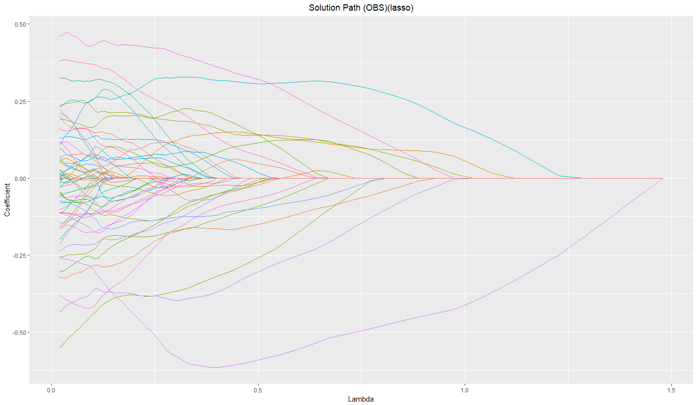
2.針對“OBS”的病患，利用Lasso找出Solution Path

Slide 37
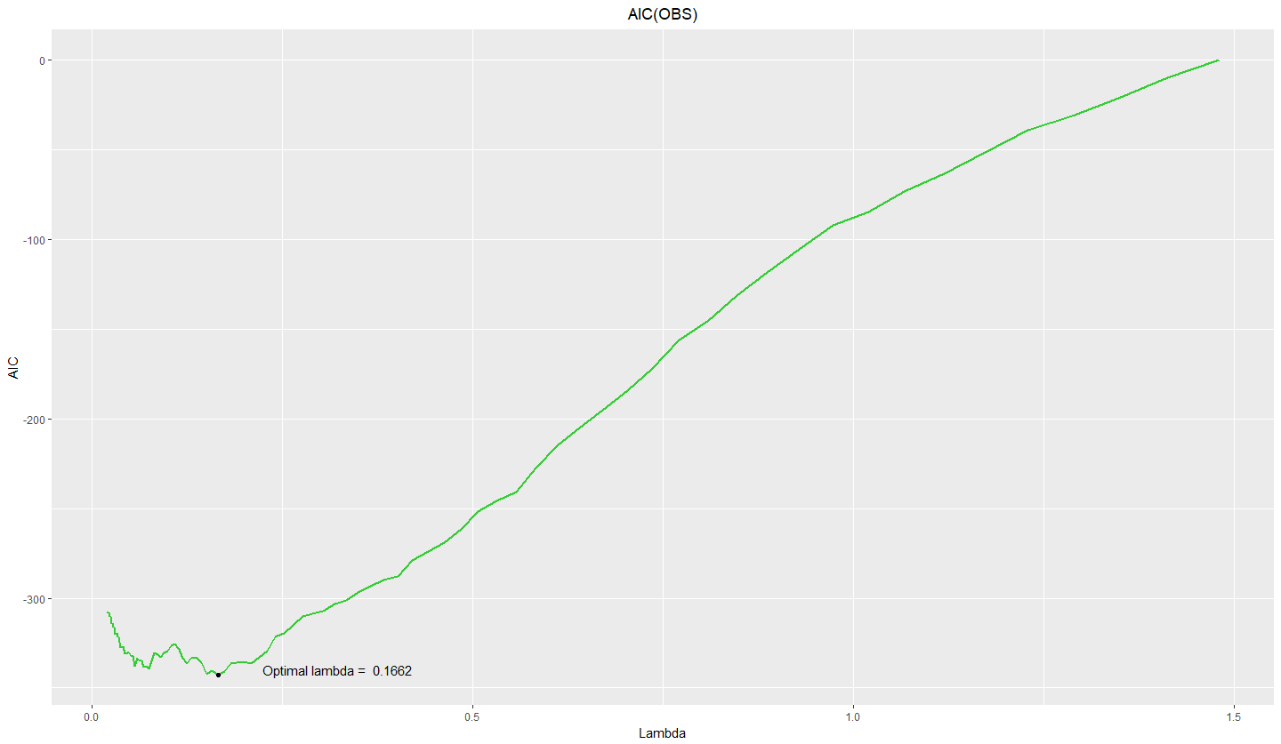
2.(a)使用AIC的方法，找出lambda

Slide 38
2.(a)使用AIC的方法，找出重要的基因片段
[1] "201064_s_at" "201598_s_at" "202036_s_at" "202968_s_at" "203515_s_at"
[6] "203636_at" "204602_at" "204958_at" "205185_at" "205328_at"
[11] "205481_at" "205612_at" "205807_s_at" "205870_at" "206418_at"
[16] "206496_at" "208992_s_at" "209363_s_at" "210973_s_at" "211227_s_at"
[21] "212528_at" "213658_at" "214829_at" "215222_x_at" "215578_at"
[26] "216012_at" "217547_x_at" "217902_s_at" "218470_at" "218664_at"
[31] "218768_at" "219000_s_at" "219148_at" "219171_s_at" "219193_at"
[36] "219301_s_at" "219722_s_at" "220076_at" "220620_at" "220700_at"
[41] "220728_at" "221567_at"

Slide 39
2.(b)使用BIC的方法，找出lambda

Slide 40
2.(b)使用BIC的方法，找出重要的基因片段
[1] "201064_s_at" "201598_s_at" "202036_s_at" "202968_s_at" "203515_s_at"
[6] "203636_at" "204602_at" "204958_at" "205185_at" "205328_at"
[11] "205481_at" "205612_at" "205807_s_at" "205870_at" "206418_at"
[16] "206496_at" "208992_s_at" "209363_s_at" "210973_s_at" "211227_s_at"
[21] "212528_at" "213658_at" "214829_at" "215222_x_at" "215578_at"
[26] "216012_at" "217547_x_at" "217902_s_at" "218470_at" "218664_at"
[31] "218768_at" "219000_s_at" "219148_at" "219171_s_at" "219193_at"
[36] "219301_s_at" "219722_s_at" "220076_at" "220620_at" "220700_at"
[41] "220728_at" "221567_at"

Slide 41
2.(c)使用CV的方法，找出lambda

Slide 42
2.(c)使用CV的方法，找出重要的基因片段
[1] "201344_at" "202036_s_at" "203147_s_at" "203290_at" "205185_at"
[6] "205328_at" "205481_at" "205612_at" "205807_s_at" "205870_at"
[11] "206418_at" "212528_at" "216012_at" "217547_x_at" "218768_at"
[16] "219000_s_at" "219722_s_at" "220076_at" "220620_at" "221663_x_at"

Slide 43
DISCUSSION

Slide 44
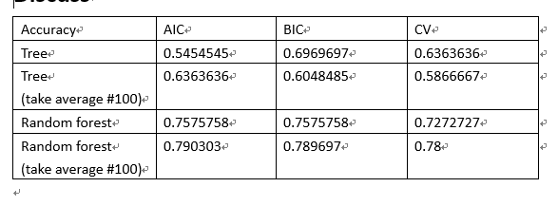
PREDICTION

Slide 45
利用tree做出的testing data準確度與取100次tree，testing data的準確度做平均後做出的值皆差於做Random forest的準確度。
將random forest 做100次，testing data的準確度做平均會優於只做一次的Random Forest.

Slide 46
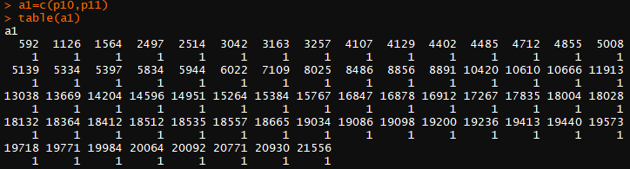
比較同樣方法(AIC)有無取到相同基因片段
使用AIC方法，ACT與OBS沒有取到相同基因片段

Slide 47
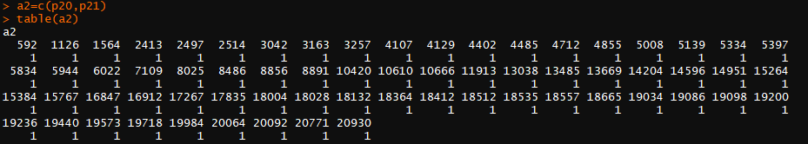
比較同樣方法(BIC)有無取到相同基因片段
使用BIC方法，ACT與OBS沒有取到相同基因片段

Slide 48
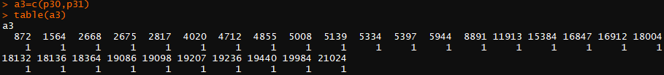
比較同樣方法(CV)有無取到相同基因片段
使用CV方法，ACT與OBS沒有取到相同基因片段

Slide 49
使用Lasso找出的lambda(AIC<BIC<CV)，選出重要基因片段數量(AIC<BIC<CV)
在相同方法下，ACT與OBS所找出的基因片段均無重複，可猜測ACT與OBS會由不同的基因片段影響存活時間。

